Slide 1



Sosiaalisen median platform 24 Onlinella
RunToShop-suosittelu on tehokas markkinointityökalu, joka valjastaa 24 Onlinen tyytyväisten asiakkaiden antaman positiivisen palautteen myynnin tekijäksi. Jokainen suositus synnyttää aitoa keskustelua ja leviää verkon kaveripiireihin. Tämä suosittelu toimii myös läpinäkyvänä asiakaspalvelukanavana.
Alusta mahdollistaa koko sosiaalisen median työkalupakin käytön asiakashankinnassa ja lisämyynnissä
Sama keskustelu leviää verkko-yhteisöihin ja hakukoneisiin
Tarjotaan hyvää asiakaspalvelua julkisesti ja muutetaan se myynniksi
Suositukset leviävät laajasti hakukoneisiin

Slide 2
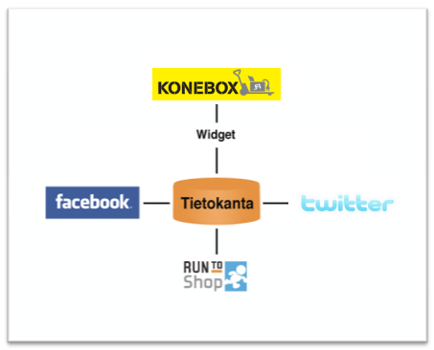
Platform
Markkinointi
Myynti
Asiakasuskollisuus
Dynaaminen yrityskuva
Aktiiviset Facebook-fanisivut
Tehokas sähköinen verkostoituminen
Verkkokeskustelujen integrointi
Hakukonenäkyvyys
Verkkosivustolla tehty suositus leviää automaattisesti laajasti verkkoon

Slide 3
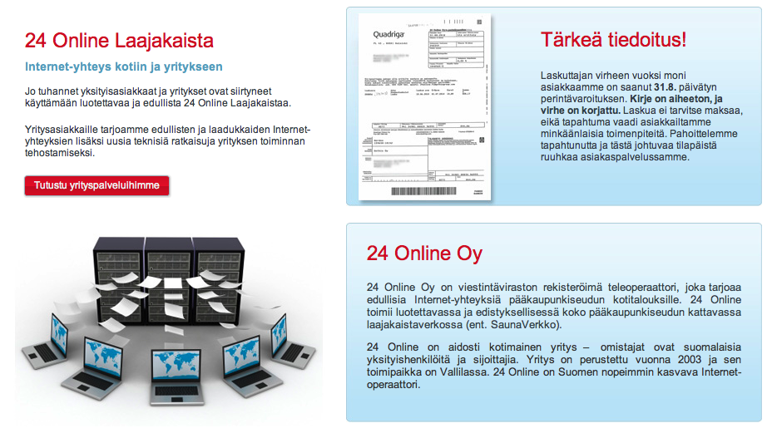
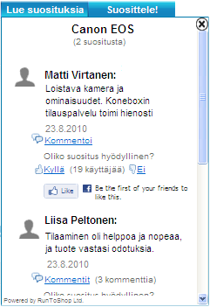
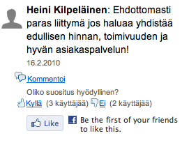
Verkkomyyntisovellus
Ei vaadi erillistä sisäänkirjautumista
Esillä siellä, missä tuotteennekin: tuotelistoissa ja tuotesivuilla
Suosituspankki kerää suositukset tietokantaan mainoskylteiksi
Palvelut rakennetaan 24 Onlinen graafisen ilmeen mukaiseksi

Slide 4
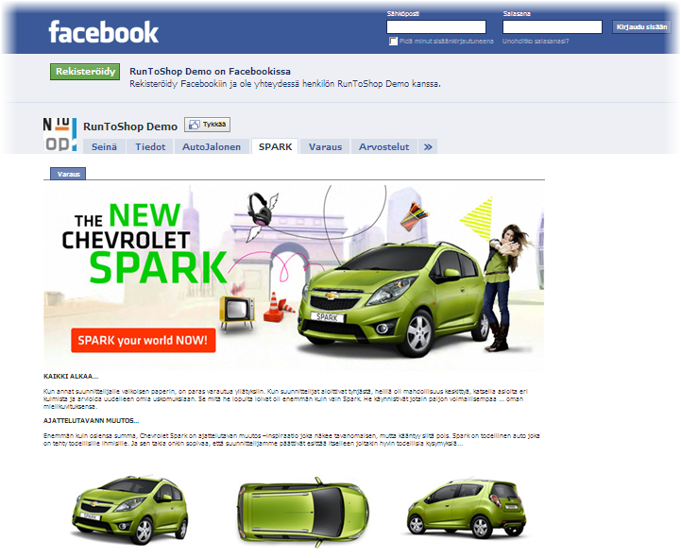
Facebook-fanisivut myyntiin ja suositteluun
24 Onlinelle rakennetaan tyylikäs ja näyttävä Facebook-sivusto räätälöidyillä välilehdillä, jotka auttavat saamaan enemmän faneja ja lisää interaktiivisuutta. Tästä johdetaan lisää myyntiä!

Slide 5
Kyselytoiminnallisuudet
?
Mahdollistaa kysymysten esittämisen suosittelusovelluksissa
Vastaajiksi ovat Metropolian opiskelijat, jotka on koulutettu 24 Onlinen myynnin osaajiksi
Lisäksi vastaajina voivat toimia verkossa muut käyttäjät
Uusi kysymys synnyttää viestin käyttäjille, jotka seuraavat
  tuotetta
  kysymyksen asiasanaa
  verkkokaupan tiliä
?
?

Slide 6


Kampanjatoiminnot
24 Onlinella on käytössään RunToShopin Kampanja-alusta, jossa voidaan levittää valittuja kampanjoita nettiin, kuten tietoa edullisista kylkiäisistä, jotka liittyvät kohderyhmään ja operaattoritoimintaan
Kilpailuseuranta tehdyistä suosituksista ja ostavista asiakkaista varmistaa, että käyttäjiä kiinnostaa suosittelu, referointi ja keskustelu
Kaikille ostajille lähetetään kiitoskirje mailissa, jossa pyydetään suositusta ja annetaan halutessa alennuskuponki, jonka voi lähettää kaverile
Kaikki 24 Onlinen suosittelijat ja keskustelijat osallistuvat RunToShopin arvontoihin ja kisoihin, joista voidaan tiedottaa 24 Onlinein asiakkaille halutessa.

Slide 7
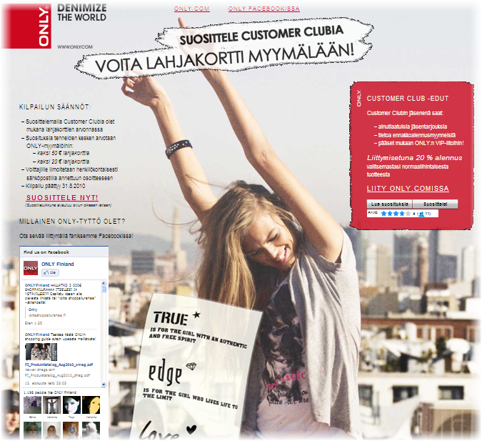
Kampanja Site
Yritykselle luodaan kampanjasivusto joka sisältää suosittelut-widgetin ja Facebook social plugin –laajennukset (esimerkki RunToShopin toteutuksesta).

Slide 8

Facebook-kampanja esimerkki
Erittäin kustannustehokas
markkinointikanava halpa-
tuotteelle,jota skaalataan
tulosten mukaan
250€ panostuksella
Yli 4 miljoonaa näyttöä
Yli 500 klikkausta
Monipuoliset segmentointi mahdollisuudet

Slide 9

Starttikampanjat lokakuussa
Hopottajille tarjous ja kehotusviesti ostaa heti, yli 5 000 suosittelijaa
RunToShop-kantaan tarjous ja kehotusviestit ostamiseen, 3 kertaa, 50 000 kk/kävijää
Yhteistyökumppaneiden fanisivuille tarjous ja kehotusviestit, 2 kertaa.
Noin 8 000 fania, ja määrä kasvaa päivittäin.

Slide 10

Seuranta ja hallinta
Täydellinen adminpaneeli, jolla hallinnoidaan toimintaa 24 Onlinen ja kumppaneiden puolelta
Automaattiseuranta kaikesta Runin kautta tapahtuvasta liikenteestä
Uusimmat suositukset, suositelluimmat tuotteet, tuotteita suositelleet henkilöt
Raportoinnin yhdistäminen 24 Onlinen seurantaan ja raportointiin
Kampanjoiden ja kauppojen seuranta Runin palvelussa ja seuranta 24 Online verkkopalveluun asti

Slide 11
Tavoitteet sosiaaliseen mediaan
Suosittelutoiminnallisuuksilla haetaan etenkin nuorta ja aktiivista kohderyhmää
Kuukausitasolla tavoitellaan heti satoja uusia asiakkaita
Vuonna 2011 sosiaalisen median kautta tavoitellaan jo yli tuhatta asiakasta kuukaudessa
RunToShop on tutkinut, että halpojen operaattorituotteíden suosittelu toimii Suomessa vrt. Welho, Tele.fi
Hankintahinta asiakkaille murto-osa kalliista kanavista, kun mallit onnistuvat

